Slide 1




2. POSVET: VARNA MOBILNOST
Bled, 2.12.2016

Slide 2

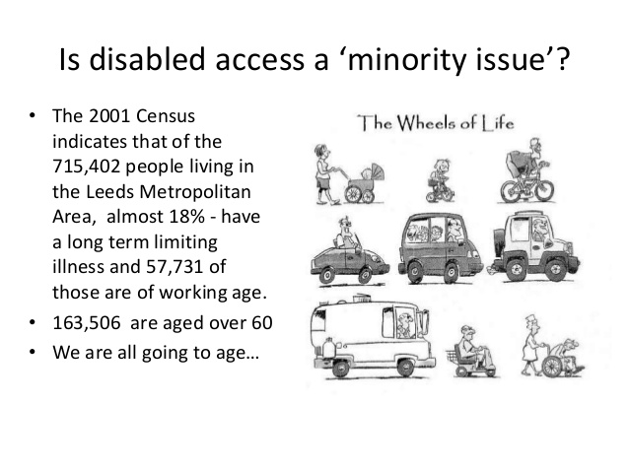

Človek v „mobilnosti“
Robert Štaba, Brane Legan
www.amzs.si, www.facebook.com/amzs.si

Slide 3
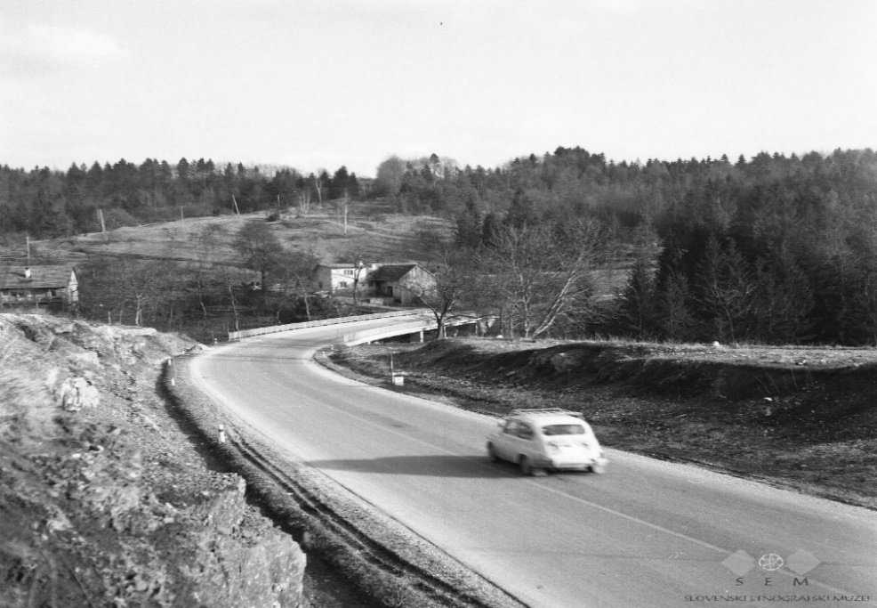
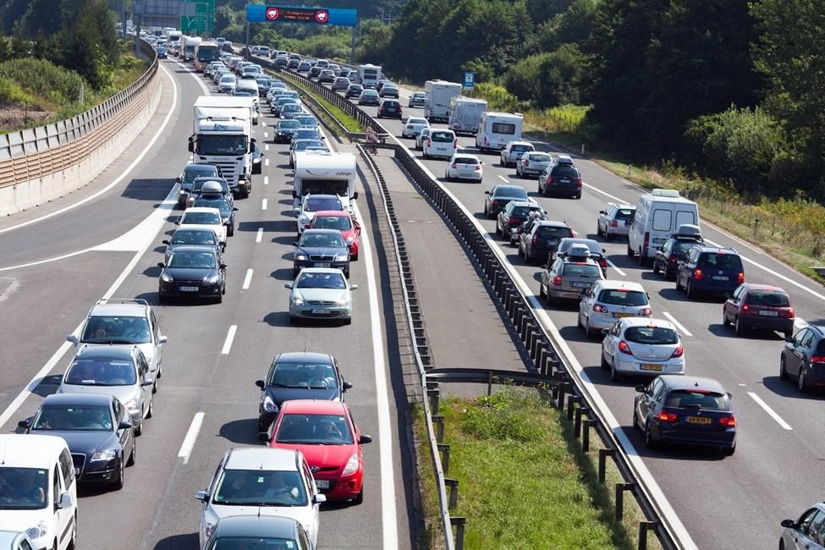
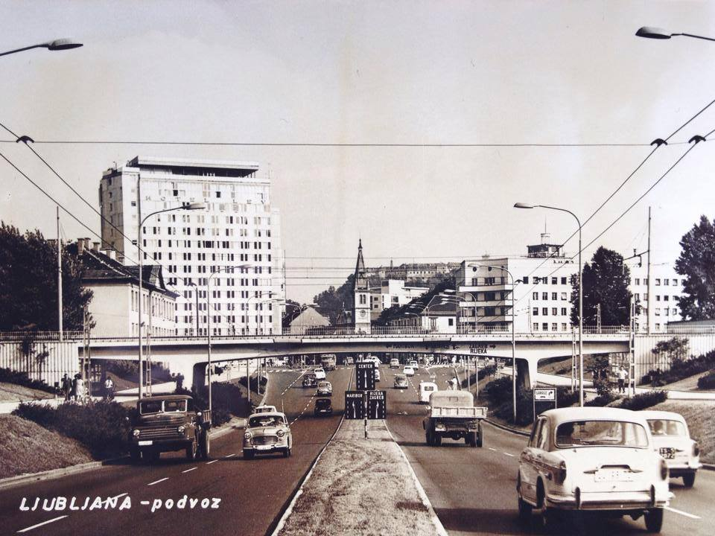
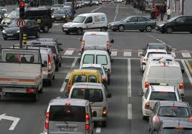
Mobilnost v cestnem prometu
Robert Štaba, Brane Legan
www.amzs.si, www.facebook.com/amzs.si

Slide 4
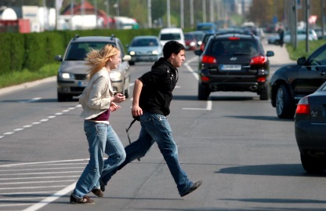
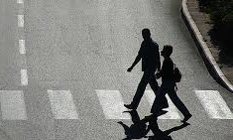
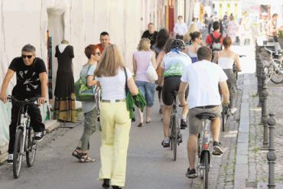
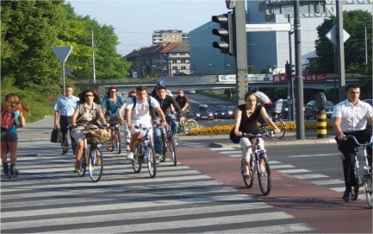
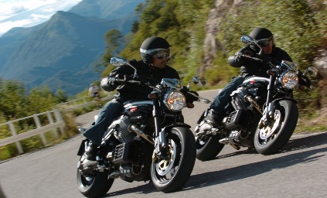
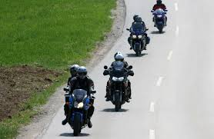
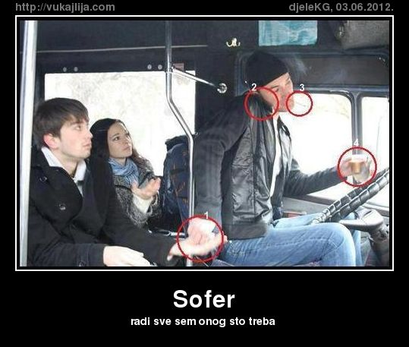
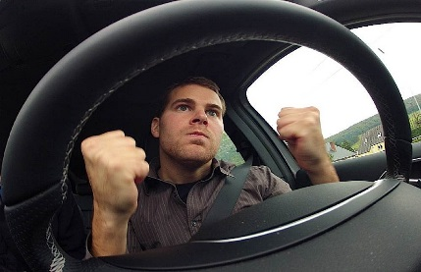

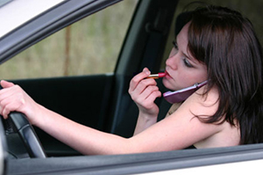
Kdo sem jaz v mobilnosti?
– pešec, kolesar, motorist, avtomobilist,…
Robert Štaba, Brane Legan
www.amzs.si, www.facebook.com/amzs.si

Slide 5
Žrtve prometnih nesreč
LETO | Starost | brez poškodbe | Lažja TP | Huda TP | smrt
2011 | 0-17 | 263 | 901 | 94 | 10
 | 18-25 | 7142 | 2020 | 163 | 18
 | 25+ | 33371 | 5833 | 662 | 113
2012 | 0-17 | 207 | 849 | 72 | 5
 | 18-25 | 6658 | 1874 | 123 | 21
 | 25+ | 33525 | 5576 | 653 | 103
2013 | 0-17 | 160 | 756 | 52 | 5
 | 18-25 | 4899 | 1714 | 92 | 23
 | 25+ | 26911 | 5564 | 564 | 97
2014 | 0-17 | 182 | 711 | 67 | 3
 | 18-25 | 4475 | 1531 | 104 | 13
 | 25+ | 26163 | 5152 | 655 | 92
2015 | 0-17 | 177 | 774 | 66 | 7
 | 18-25 | 4036 | 1571 | 125 | 20
 | 25+ | 25581 | 5433 | 741 | 93
obdobje | Starost | brez | Lažja TP | Huda TP | smrt
2011 - 2015 | 0-17 | 989 | 3991 | 351 | 30
 | 18-25 | 27210 | 8710 | 607 | 95
 | 25+ | 145551 | 27558 | 3275 | 498
Statistika = številke
Realnost številk =
ljudje z imenom in priimkom
Odgovornost za zmanjšanje števila žrtev prometnih nesreč in varno mobilnost:
Družba s svojimi pristojnimi institucijami
  Ministrstva (zdravstvo, promet, infrastruktura, šolstvo, policija) in agencije, vpletene v varnost prometa
Civilna združenja in iniciative (AMZS, ZŠAM, Varna pot, Vozim vendar ne hodim, …)
Vsak posameznik
Robert Štaba, Brane Legan
www.amzs.si, www.facebook.com/amzs.si

Slide 6
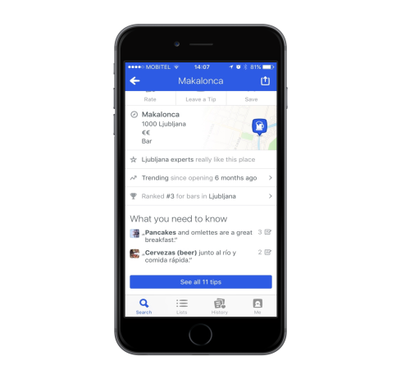
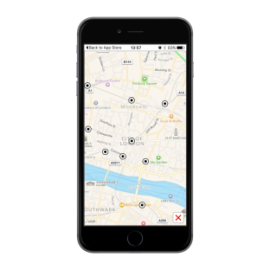
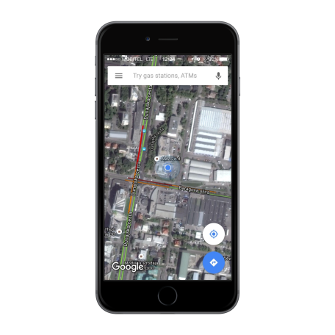
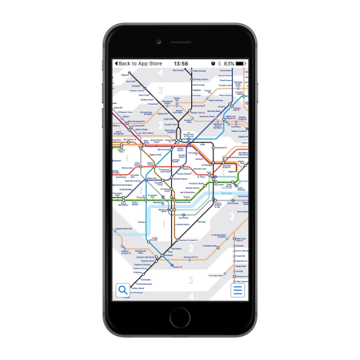





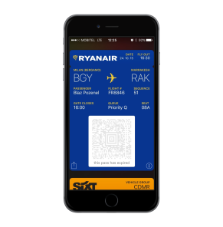
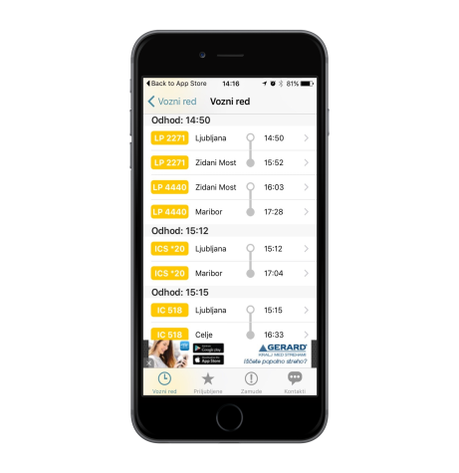

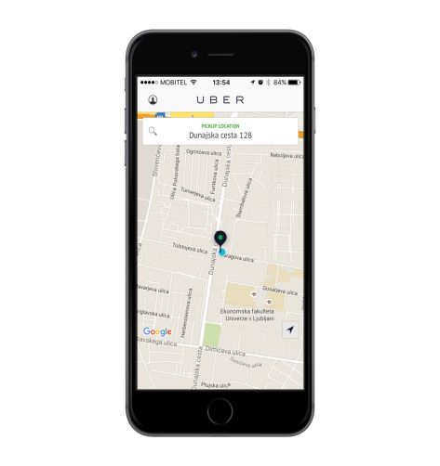

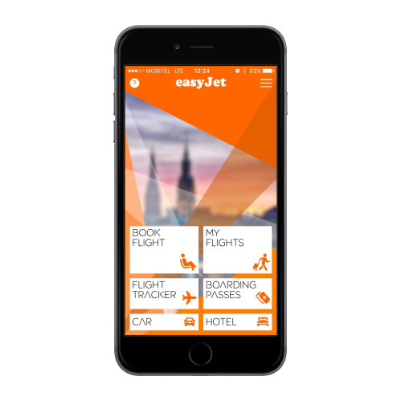
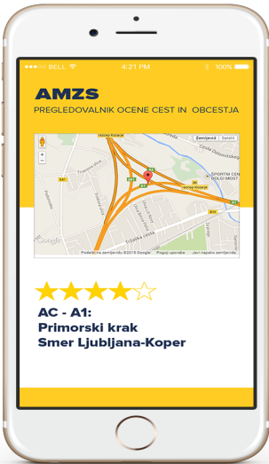



Mobilnost
Kaj je to? Kaj naj počneva s tem? Kaj to pomeni?
Imava kamenčke kot Janko in Metka?
Robert Štaba, Brane Legan
www.amzs.si, www.facebook.com/amzs.si

Slide 7




Globalna politika mobilnosti…
Robert Štaba, Brane Legan
www.amzs.si, www.facebook.com/amzs.si

Slide 8

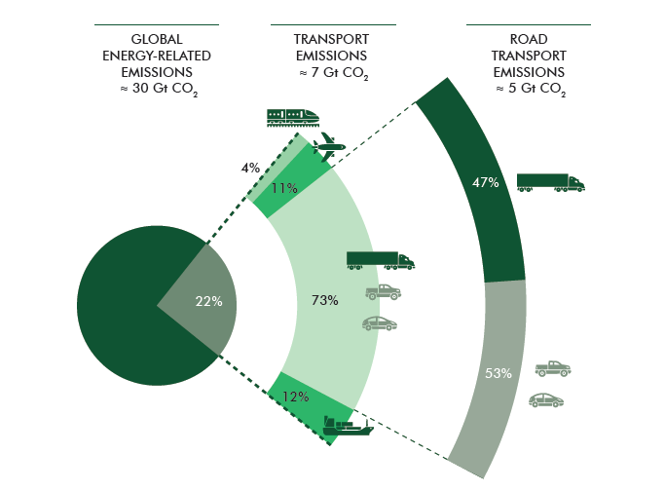

Ekologija…
Robert Štaba, Brane Legan
www.amzs.si, www.facebook.com/amzs.si

Slide 9
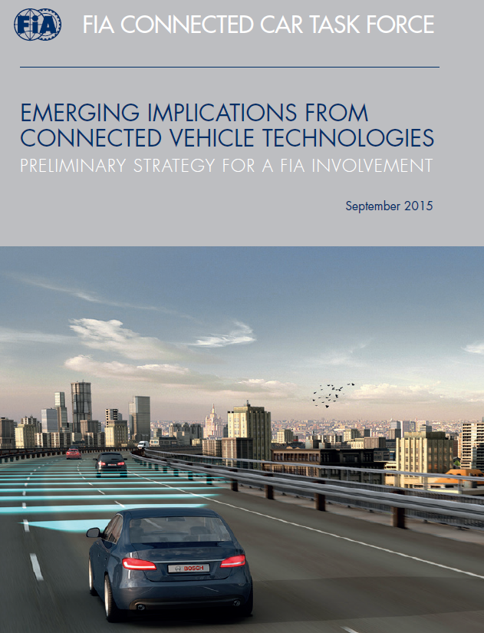
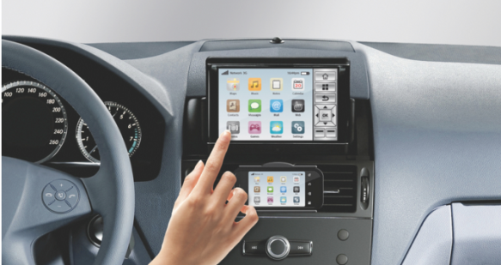
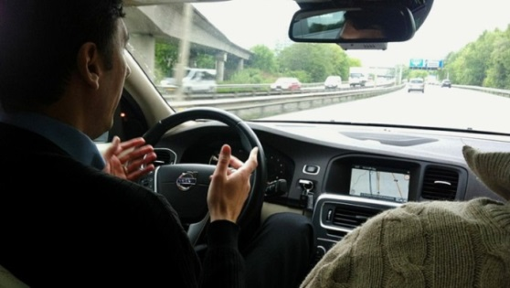


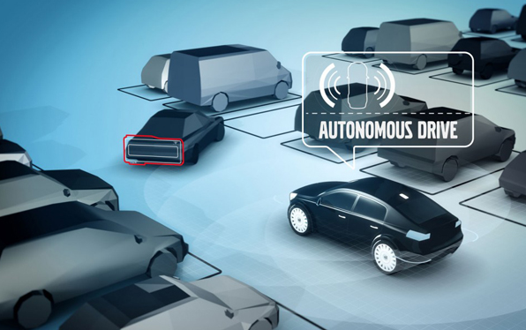
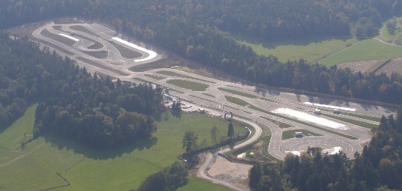
Mobilnost vozil…
Robert Štaba, Brane Legan
www.amzs.si, www.facebook.com/amzs.si

Slide 10
Sodobna mobilnost je tu
Pametni telefoni, internet in aplikacije omogočajo spremenjen odnos do mobilnosti
Na voljo bistveno več podatkov-vloga brskalnikov
Pojav in vloga različnih aplikacij
To omogoča spremenjeno obnašanje ljudi, ki se lahko prilagodijo, ker pravočasno dobijo verodostojno informacijo
Izbira najugodnejše poti
Izbira ustreznega prevoznega sredstva in njegov priklic
Souporaba avtomobila na določeni relaciji (sopotnik: prevozi.org)
Plačilo prek mobilnika - od enostavnega parkiranja do plačila javnega prevoza, taksija ….
Spremljanje prevoza
Promet v živo (AMZS aplikcija, Google, HERE, ….)
Robert Štaba, Brane Legan
www.amzs.si, www.facebook.com/amzs.si

Slide 11
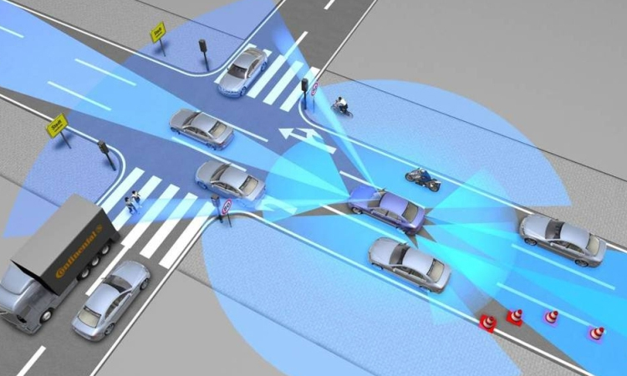
CC (Connected Cars) povezani avtomobili
V2I – povezava avtomobilov z okolico, infrastrukturo
V2V – povezava med avtomobili
inteligenca v avtomobilih - Elektronski varnostni sistemi:
ki zavirajo
ki zavijajo
ki opozarjajo
ki pomagajo
Robert Štaba, Brane Legan
www.amzs.si, www.facebook.com/amzs.si

Slide 12
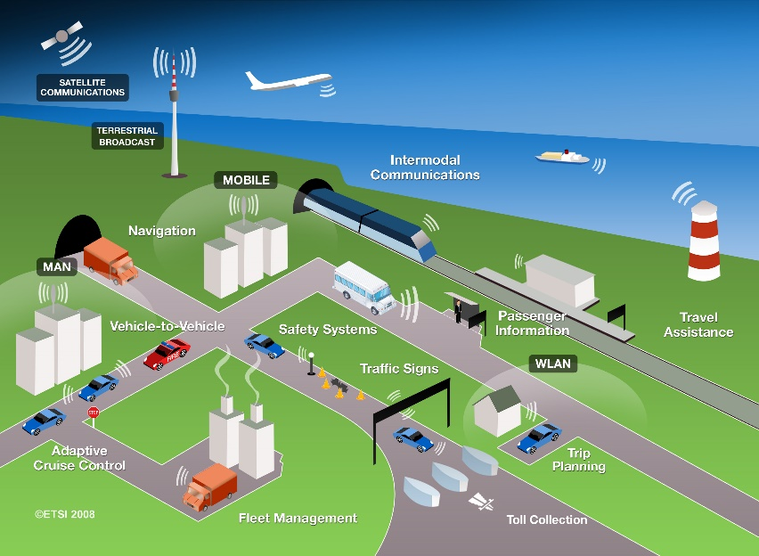
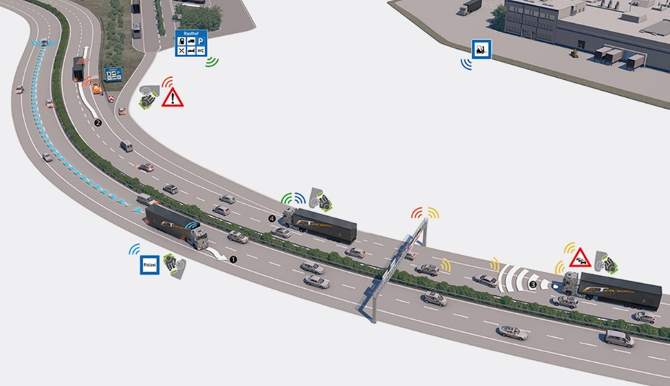
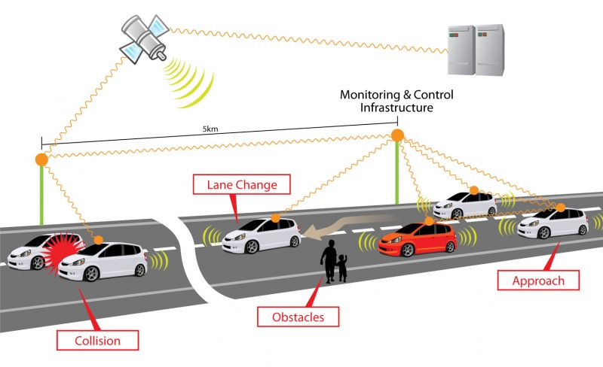
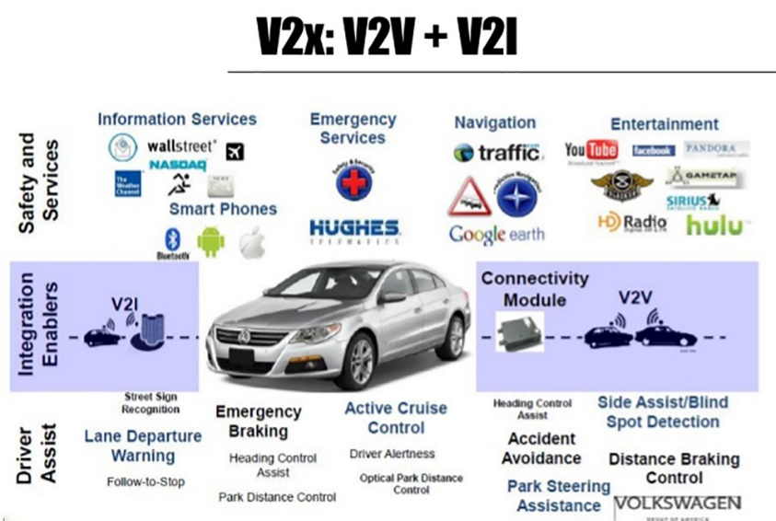
V2I – povezava vozil z okolico, infrastrukturo
Robert Štaba, Brane Legan
www.amzs.si, www.facebook.com/amzs.si

Slide 13
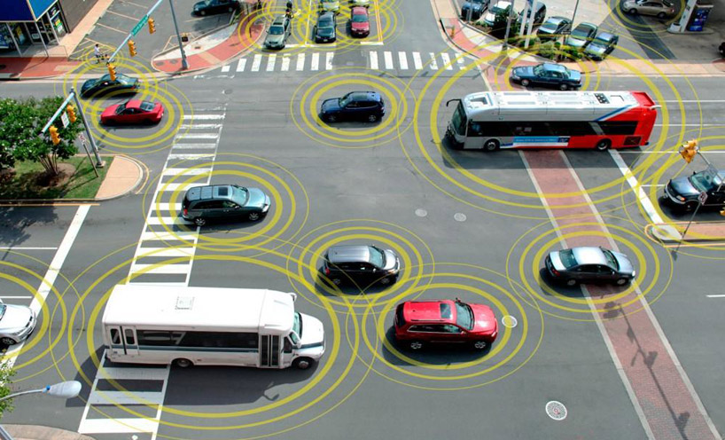
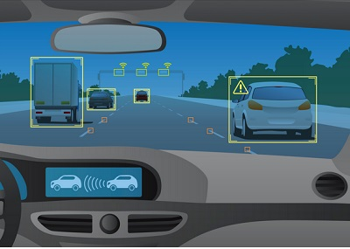
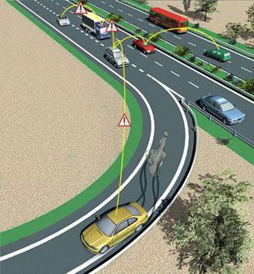
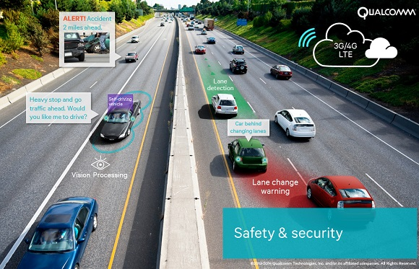
V2V – povezava med vozili
Robert Štaba, Brane Legan
www.amzs.si, www.facebook.com/amzs.si

Slide 14
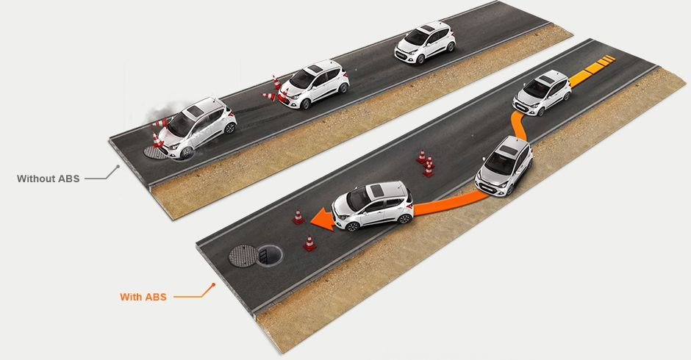
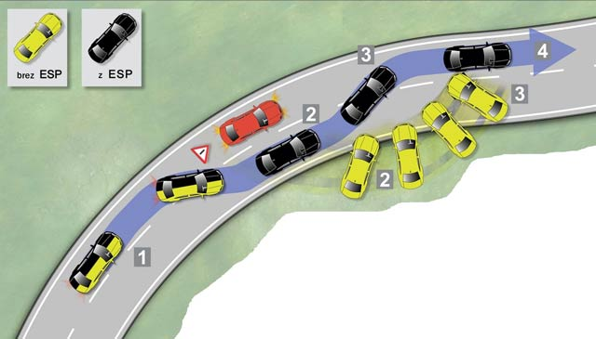
Inteligentni elektronski sistemi, ki popravljajo napake
ABS – protiblokirni zavorni sistem s podsistemi BAS in BDS
ESP – elektronski stabilizacijski program
Robert Štaba, Brane Legan
www.amzs.si, www.facebook.com/amzs.si

Slide 15
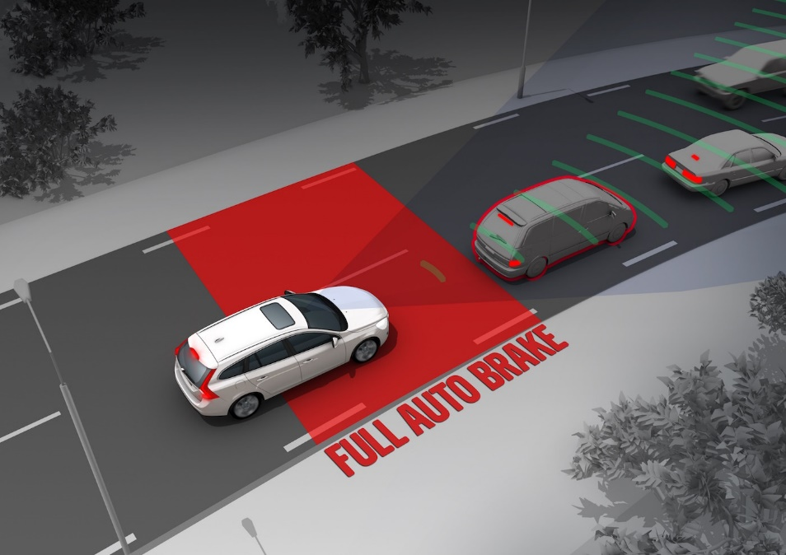
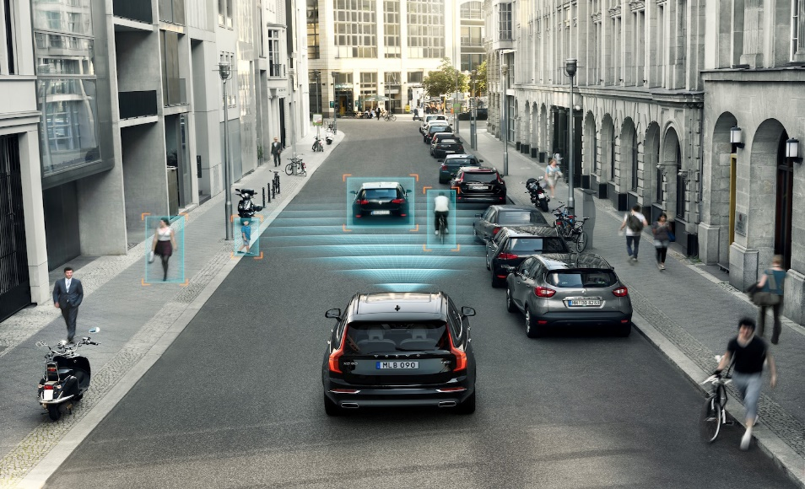
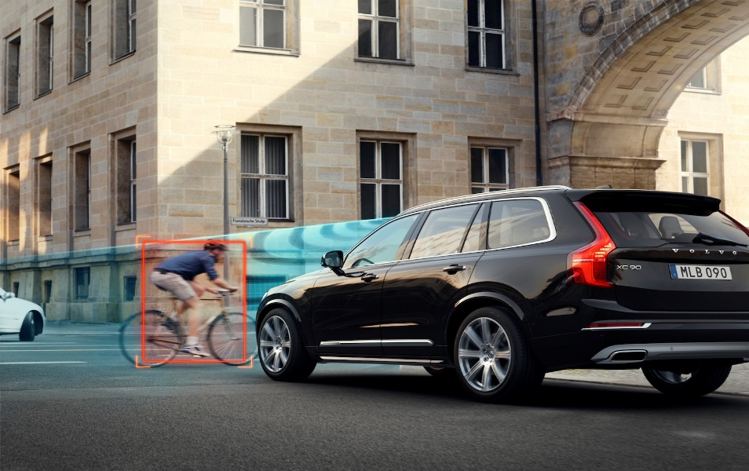
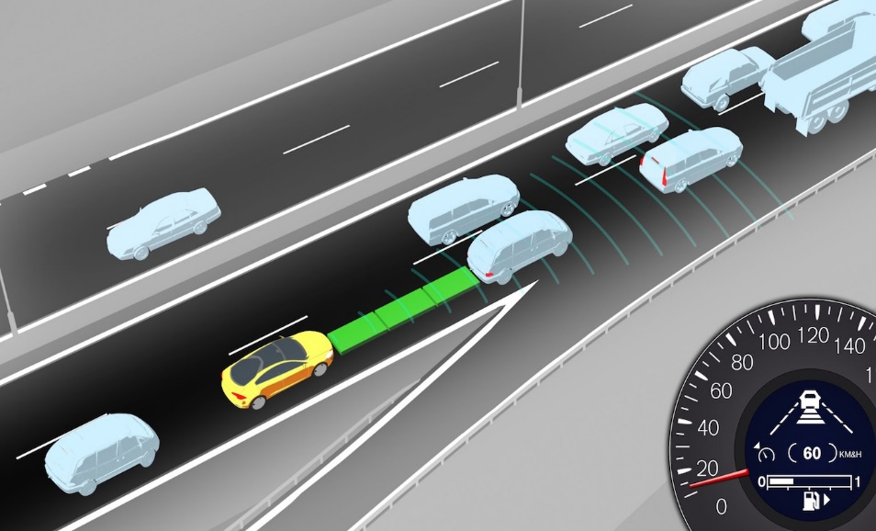
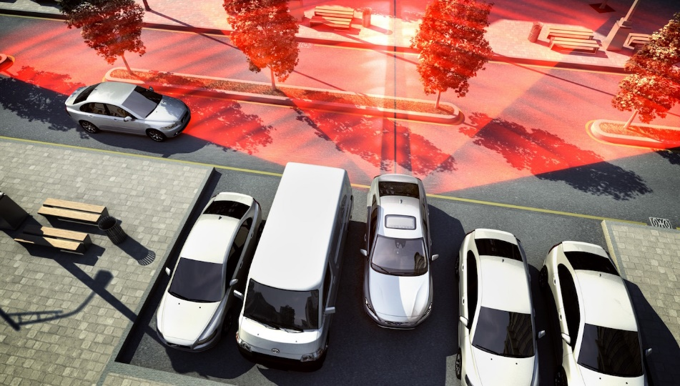
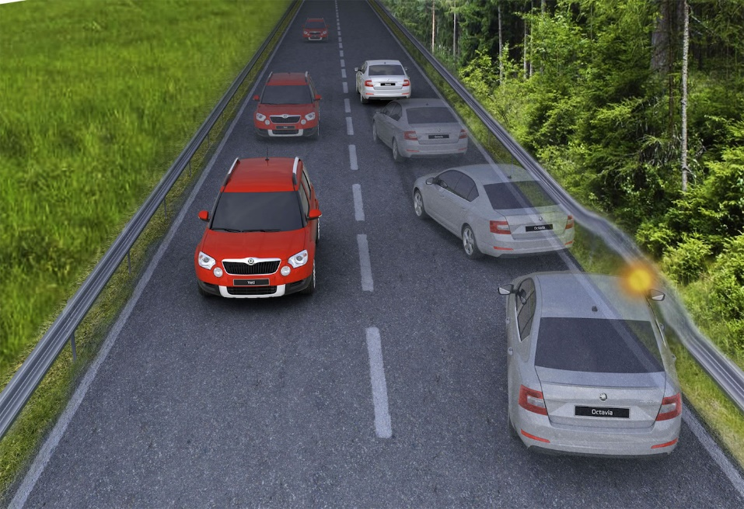
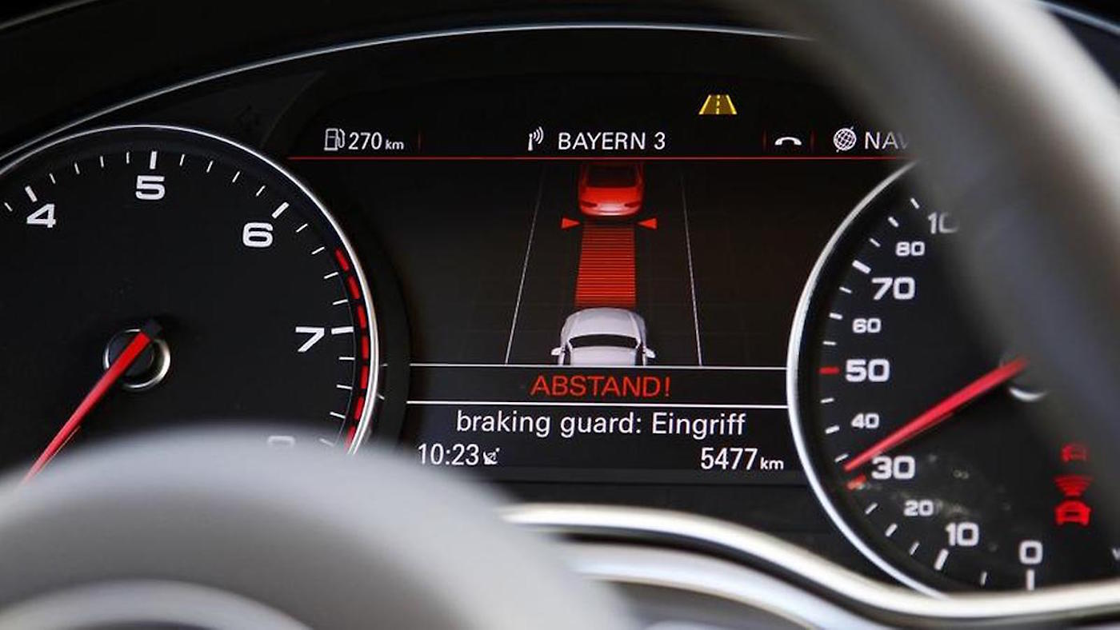
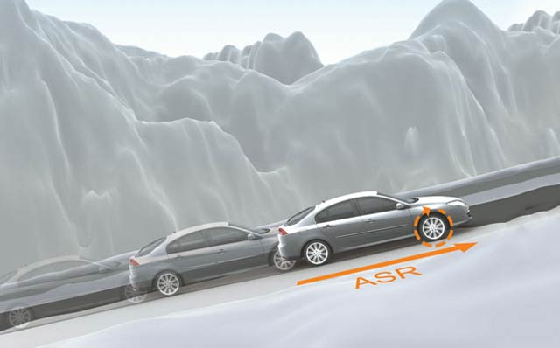
Inteligentni elektronski sistemi, ki zavirajo
Samodejno zaviranje v sili
Samodejno zaviranje v mestih
Prepoznavanje pešcev ali/in kolesarjev
Radarski ali aktivni prilagodljiv tempomat
Prepoznavanje prečnega prometa
Večnaletna zavora
Opozarjanje na varnostno razdaljo in preprečevanje trka
Nadzor zdrsa pogonskih koles
Robert Štaba, Brane Legan
www.amzs.si, www.facebook.com/amzs.si

Slide 16
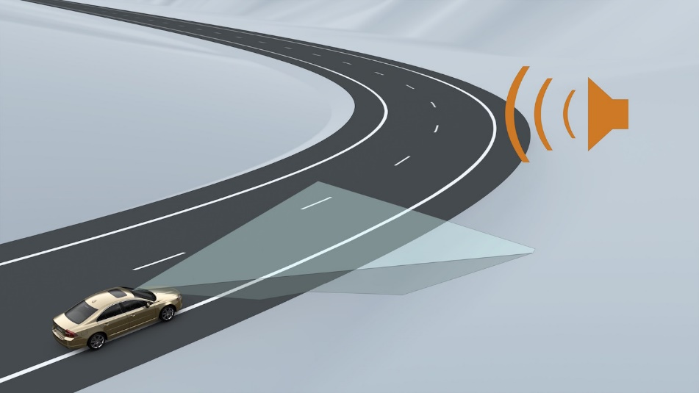
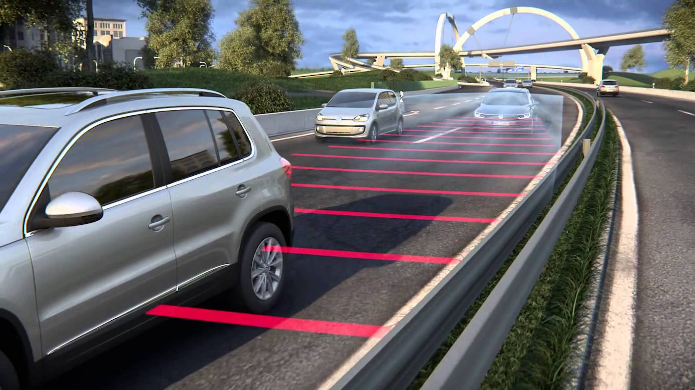



Inteligentni elektronski sistemi, ki zavijajo
Sistem za opozarjanje in
preprečevanje zapustitve voznega pasu
Sitem za pomoč v zastojih
Sistem za menjavo voznega pasu
Parkirni pripomoček
Za manevriranje prikolice
Robert Štaba, Brane Legan
www.amzs.si, www.facebook.com/amzs.si

Slide 17





Inteligentni elektronski sistemi, ki opozarjajo
Na mrtvi kot
Pred zapustitvijo voznega pasu
Na varnostno razdaljo
Na prometno signalizacijo
Na pešce in živali v temi
Robert Štaba, Brane Legan
www.amzs.si, www.facebook.com/amzs.si

Slide 18





Inteligentni elektronski sistemi, ki pomagajo
Pri parkiranju
Samodejno uravnavati snop luči
Osvetliti vozišče v zavoju
Robert Štaba, Brane Legan
www.amzs.si, www.facebook.com/amzs.si

Slide 19





Samodejni klic na pomoč – e-Call (emergency Call)
Vsi avtomobili bodo opremljeni z napravo, ki bo ob prometni nesreči samodejno poslala klic na pomoč na številko 112, ob tem pa bo ob pomoči lokacijske tehnologije (GPS) poslala podatke o natančnem mestu nesreče, prav tako pa tudi nekatere druge podatke. eCall bo uporabnik lahko sprožil tudi ročno - skrajšan bo odzivni čas reševalcev.
Robert Štaba, Brane Legan
www.amzs.si, www.facebook.com/amzs.si

Slide 20




Prihodnost
Robert Štaba, Brane Legan
www.amzs.si, www.facebook.com/amzs.si

Slide 21

Drugačen svet…
Robert Štaba, Brane Legan
www.amzs.si, www.facebook.com/amzs.si

Slide 22


Nove oblike mobilnosti
Drugačen življenjski slog:
Res rabimo velik, drag in energetsko potraten avto za osebno mobilnost?
Zakaj ne bi več uporabljali možnosti javnega transporta?
Zakaj bi moral plačevati draga parkirišča?
Zakaj bi pravzaprav moral kupiti avto, če ga lahko najamem le takrat, ko ga res rabim?
Zakaj si ne bi s sodelavci ali znanci delili stroškov prevoza oziroma mobilnosti?
(car sharing, car pooling)
Nove oblike mobilnosti bodo k novim prometnim rešitvam prej ali slej spodbudile tudi tiste, ki ustvarjajo zakonodajo, se ukvarjajo s prostorskim razvojem in načrtujejo prometno prihodnost pri nas.
Robert Štaba, Brane Legan
www.amzs.si, www.facebook.com/amzs.si

Slide 23

Elektrika in alternativna goriva?
V Sloveniji se je lani začela doba električnih avtomobilov, tehnologija se razvija:
  doseg električnih avtomobilov se počasi podaljšuje,
  zanesljivost se veča,
cene električnih avtomobilov so začele padati.
V koraku s tehnologijo se namreč spreminjajo tudi življenske navade oziroma življenjski slog:
Mladi živijo drugačen življenjski slog kot starejši
So idealna ciljna skupina za nove tehnologije – tudi električne avte.
Robert Štaba, Brane Legan
www.amzs.si, www.facebook.com/amzs.si
2.12.2016

Slide 24







Oblike mobilnosti v okolju…
Robert Štaba, Brane Legan
www.amzs.si, www.facebook.com/amzs.si

Slide 25

Mladi generacije Y in generacije Z
Rojeni konec 90. let prejšnjega stoletja in v začetku novega tisočletja.
Odrasli v digitalni tehnologiji, svetu povezanosti in povezljivosti.
Stimulirajo jih le medijsko nasičeni učni procesi, izkušnje in vplivi.
Zrastli s pametnimi mobilniki, tablicami, uporabniškimi vmesniki in operacijskimi sistemi.
Robert Štaba, Brane Legan
www.amzs.si, www.facebook.com/amzs.si

Slide 26

Mladi na mobilnost gledajo drugače
Starejše generacije - zakoreninjeni vzorci
Mladim je pomembnejša mobilnost, zmožnost premika od točke A do točke B za čim manj stroškov.
Zakaj bi se ukvarjali z vodenjem vozila, če to lahko namesto nas opravi elektronika?
Čemu izgubljati čas z upravljanjem, če lahko čas transporta na vse bolj natrpanih cestah koristneje porabimo za kaj drugega?
Robert Štaba, Brane Legan
www.amzs.si, www.facebook.com/amzs.si

Slide 27
Dejavniki tveganja pri mladih
Ključna pri večji ogroženosti mladih ni sama starost, ampak nekateri dejavniki, ki so pri mladih posebej izraženi:
pomanjkanje vozniških izkušenj, kar je pomembno predvsem v kritičnih situacijah,
splošen življenjski stil mladih in drugi motivi, saj bolj pogosto vozijo za zabavo, z namenom preživljanja prostega časa, v bolj rizičnih razmerah (ponoči, utrujeni, pod vplivom alkohola, pod vplivom vrstnikov)
uporaba različnih avdio in mobilnih naprav tudi v prometu
osebnostne in razvojne značilnosti mladih (upiranje avtoritetam, preizkušanja lastnih meja in sposobnosti, nezavedanja možnih posledic itd.).
Robert Štaba, Brane Legan
www.amzs.si, www.facebook.com/amzs.si

Slide 28


Prihodnost in mobilnost mladih
Tehnološko izjemno zanimiv čas, ki na področju mobilnosti prinaša nekaj revolucionarnih oziroma prelomnih sprememb,
mladi nove oblike mobilnosti sprejemajo precej lažje in bolj neobremenjeno kot s starimi vzorci obtežene generacije starejših.
Na mlajše generacije bomo morali prenesti naše znanje in izkušnje,
hkrati pa mladim dopustiti, da o mobilnosti razmišljajo - in ravnajo - po svoje.
Robert Štaba, Brane Legan
www.amzs.si, www.facebook.com/amzs.si
17.12.2014

Slide 29

Digitalno in resnično
Kako mladim generacije Y in Z približati vožnjo avtomobila?
S tem vprašanjem se ukvarjajo šole vožnje - med njimi tudi AMZS šola vožnje -, ki v svoje učne procese vpletajo računalniške in digitalne načine učenja, tudi simulatorje vožnje in računalniške igrice.
Praktična vožnja, resnično soočenje s prometnimi izzivi in težavami ter lastne izkušnje pri vožnji ostajajo najpomembnejši del učnega procesa.
Nove generacije mladih lahko izučimo v dobre in odgovorne voznike s pravo in domišljeno kombinacijo digitalnega in resničnega sveta. Ob digitalnih učnih izzivih se mladi še vedno izjemno pozitivno odzovejo na izkušnje v resničnem življenju. Dokaz za to je AMZS program za voznike začetnike, ki s strokovnimi inštruktorji in dinamičnim programom vaj vselej pritegnejo pozornost mladih.
Robert Štaba, Brane Legan
www.amzs.si, www.facebook.com/amzs.si

Slide 30
Poti do mobilne varnosti
spremembe
menjava generacij
sožitje generacij
izkušnje
znanje
voznik
90%
cesta
vozilo
ITS
I2V
CC-V2V V2I
Robert Štaba, Brane Legan
www.amzs.si, www.facebook.com/amzs.si

Slide 31
Znanje v mobilnosti
Kdo do znanja?
Vsi udeleženci v prometu
Kdo pa so ti?
  Pešci
  Vozniki vseh vrst vozil
  Potniki, sopotniki
Kako do znanja?
Osnovno izobraževanje
Dodatno izobraževanje in usposabljanje
Kdaj in kje do znanja?
Doma, v družini
V vrtcu
V osnovni šoli
V srednji šoli
V šoli vožnje
Zakaj do znanja?
Zaradi potrebe po mobilnosti
Zaradi zahtevnosti mobilnosti
Zaradi ustreznosti razumevanja
nastanka tveganja
Zaradi razumevanja nastanka nevarnosti
Zaradi zmanjšanja žrtev prometnih nesreč
Zaradi naše varnosti v mobilnosti
Robert Štaba, Brane Legan
www.amzs.si, www.facebook.com/amzs.si

Slide 32
Pričakovanja v pridobivanju znanja
Spoznavanje in poznavanje, razumevanje in spoštovanje različnosti udeležencev v prometu
Spoznavanje pomena mobilnosti za posameznika in družbo
Spoznavanje tehnologije in tehnike infrastrukture in vozil
Spoznavanje pomena kognitivno motoričnih zmožnosti obvladovanja različnih vrst vozil
Spoznavanje in razumevanje oblik pravil, obveznosti in pravic
Spoznavanje razlogov za obstoj pravil
Spoznavanje in razumevanje nastanka tveganja
Spoznavanje objektivnih in subjektivnih dejavnikov za nastanek nevarnosti
Spoznavanje vloge posameznika za preprečevanje nevarnosti
Robert Štaba, Brane Legan
www.amzs.si, www.facebook.com/amzs.si

Slide 33










Do varnejše mobilnosti z dodatnim usposabljanjem
Robert Štaba, Brane Legan
www.amzs.si, www.facebook.com/amzs.si

Slide 34
AMZS
se vam zahvaljuje
za vaš prispevek v aktivnostih
za zmanjšanje žrtev prometnih nesreč
in večjo varnost v prometu!
AMZS d.d.
AMZS Center varne vožnje
Čeplje 29b, 3305 Vransko
Tel.: +386 (0)8 2002 900
Fax: +386 (0)3 7032 520
E-mail: cvv@amzs.si
Robert Štaba, Brane Legan
www.amzs.si, www.facebook.com/amzs.si

